Slide 1

Trường tiểu học Thạch Bàn A
Môn : Thể dục
Khối:5
Giáo viên: Nguyễn Thanh Huệ

Slide 2

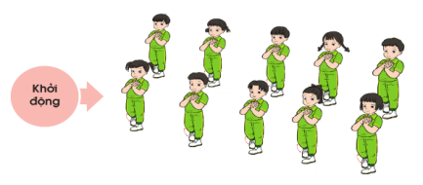
Tuần 7: Học động tác nhảy và động tac điều hòa.
I, Khởi động:

Slide 3

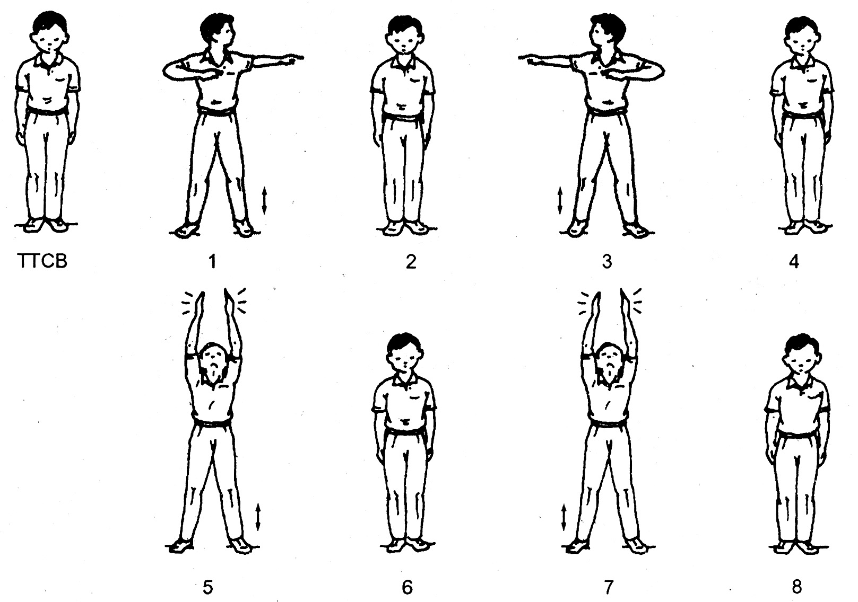
II, Bài học
1, Học động tác nhảy
TTCB : Đứng nghiêm
N1: Bật nhảy tách chân, tay trái đưa sang ngang bàn tay sấp,tay phải gập cẳng tay trước ngực, nâng cánh tay bằng vai, căng ngực,mặt quay sang trái.
N2:Bật nhảy thu chân về TTCB
N3: Như nhịp 1 nhưng đổi bên
N4: như nhịp 2
N5: Bật nhảy tách 2 chân, 2 tay đưa lên cao vỗ vào nhau
N6: Bật nhảy thu chân về
N7: Như nhịp 5
N8: về TTCB

Slide 4
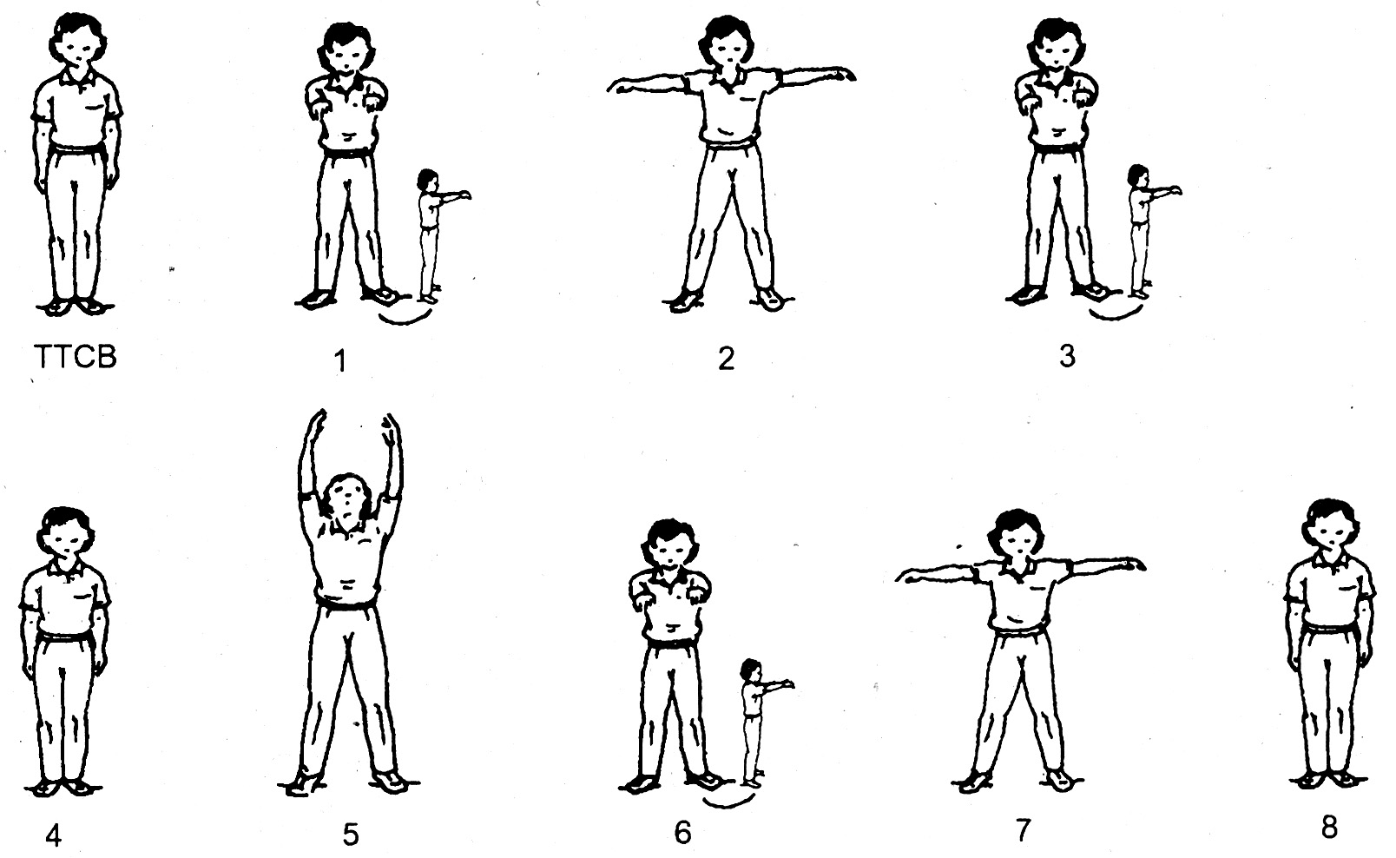
2, Học động tác điều hòa
TTCB: đứng nghiêm
N1: Bước chân trái sang ngang 1 bước rộng bằng vai , 2 tay đưa ra trước song song trước mặt, lắc cổ tay
N2: 2 tay dang ngang bàn tay úp lắc cổ tay
N3 : Về nhịp 1
N4: về TTCB
N5: Chân trái bước sang ngang 1 bước rộng bằng vai, 2 tay lên cao lắc cổ tay
N6: 2 Tay song song trước mặt, lắc cổ tay
N7: 2 Tay sang ngang , lắc cổ tay
N8: Về TTCB

Slide 5
III, Hoàn thiện bài thể dục
Ôn lại tất cả các động tác đã học
Động tác vươn thở
Động tác tay
Động tác chân
Động tác vặn mình
Động tác toàn thân
Động tác thăng bằng
Động tá nhảy
Động tác điều hòa.

Slide 6

IV, Thả lỏng

